Slide 1
NiFi 사용법
cluster 환경
version 1.9.0 기준

Slide 2
Controller 서비스
ref) CentOS7 NiFi DBCPConnectionPool로 Database연동(1) (velog.io)

Slide 3
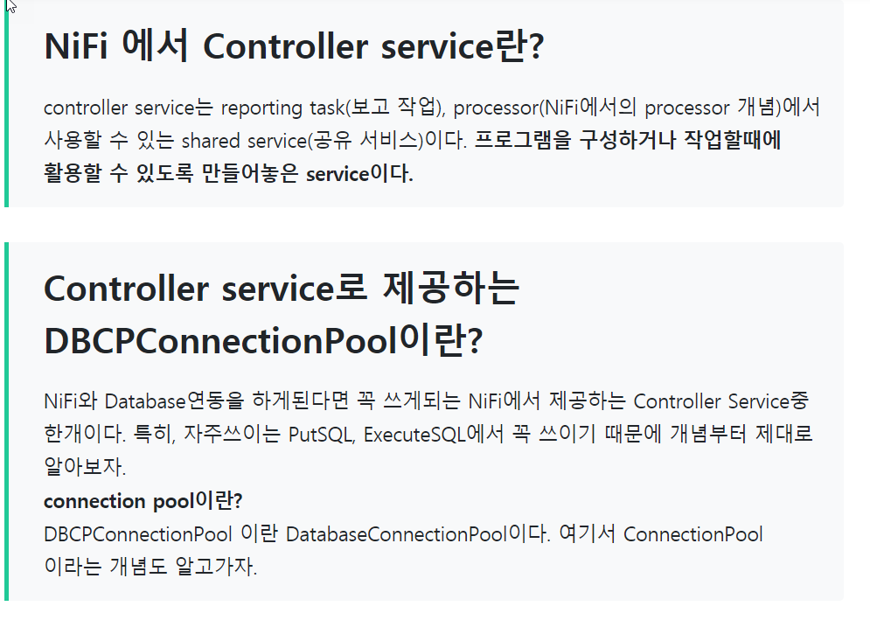

Slide 4
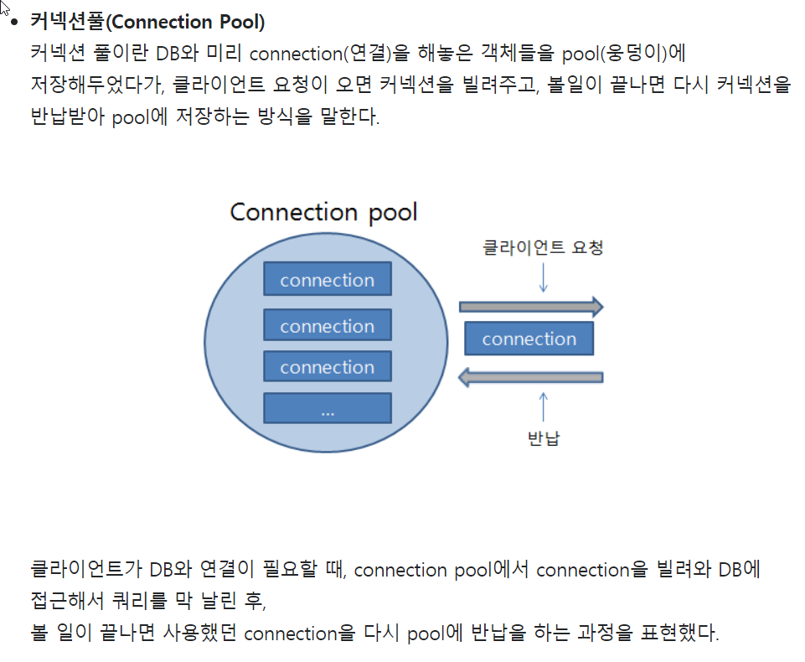

Slide 5
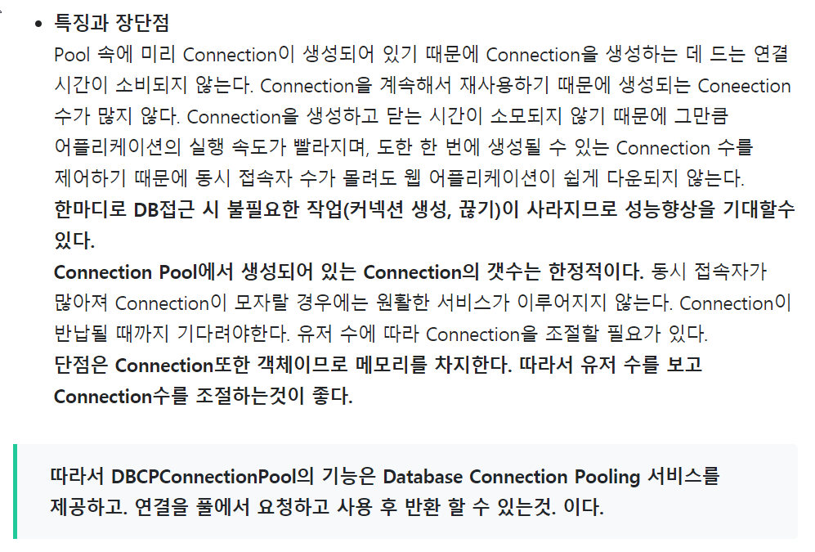

Slide 6
DB 연결 설정
Controller Service중 DBConnectionPool을 이용
mariadb는 mysql driver를 이용하여 접속(CDH 환경)

Slide 7
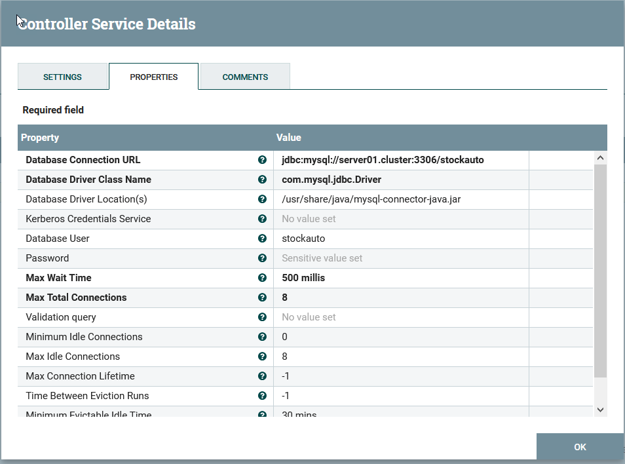
MariaDB 접속 설정
(in Cloudera)

Slide 8
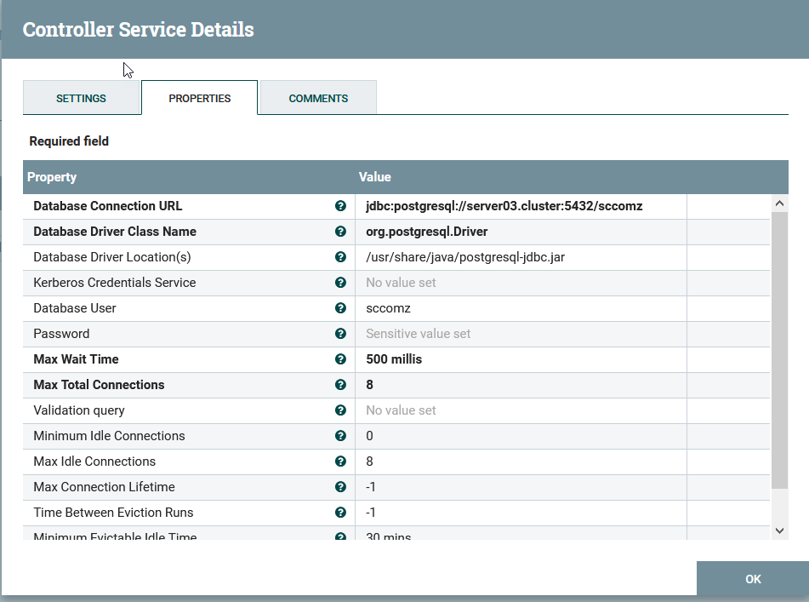
PostgreSQL(GREENPLUM) 접속 설정(in Cloudera)

Slide 9
RDB 테이블 복사
연동받은 건수가 0건일때 에러처리 방법
SQL의 결과를 Flow Attribute로 설정하는 Flow작성 필요

Slide 10
시나리오
RDB내의 테이블의 일부 데이터를 다른 테이블에 복사
사용 DB: MariaDB
Flow 작성
1) 데이터 건수가 zero건인지 여부를 체크
ExecuteSQL → ConvertAvroToJSON → EvaluateJsonPath →
RouteOnAttribute →
2) 실제로 데이터를 테이블에 복사
ExecuteSQL → PutDatabaseRecord

Slide 11
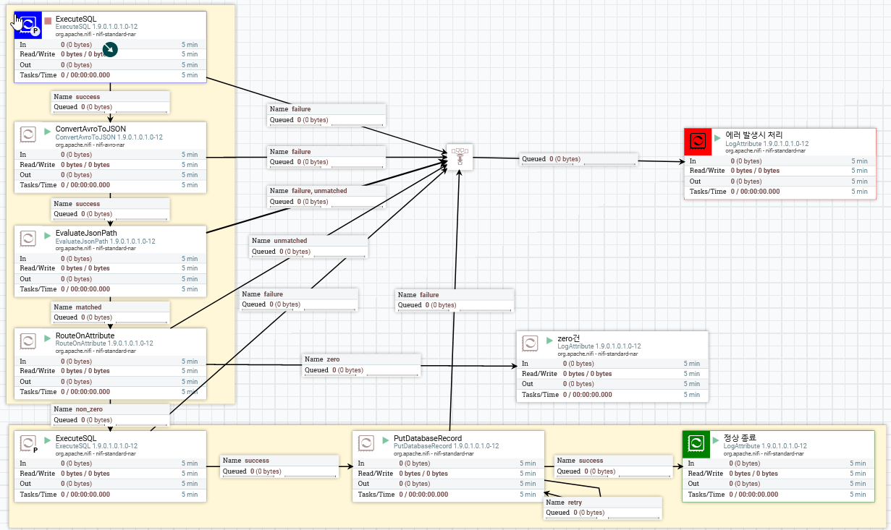

Slide 12
Processor | 설명
ExecuteSQL | select 문의 결과를 Avro 포맷으로 생성
ConvertAvroToJSON | Content의 내용을 Attribute로 변환하기 위한 과정
EvaluateJsonPath
RouteOnAttribute
ExecuteSQL
PutDatabaseRecord

Slide 14
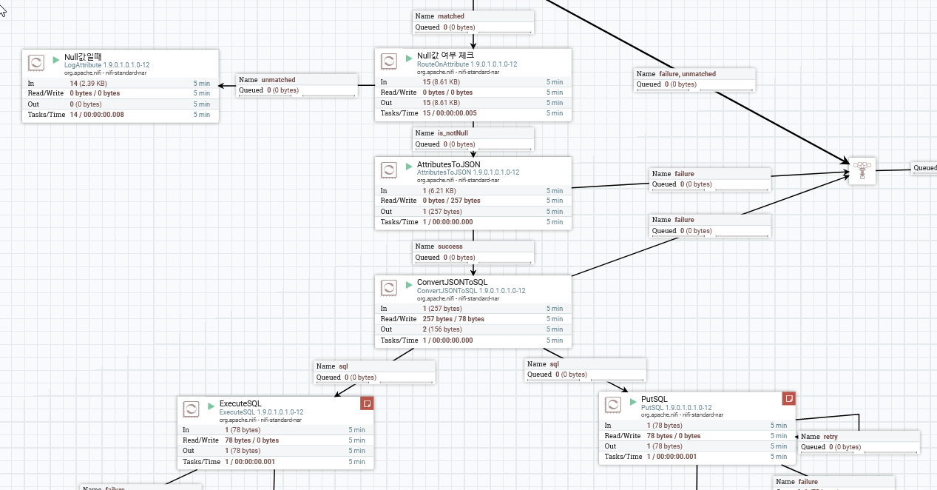

Slide 15
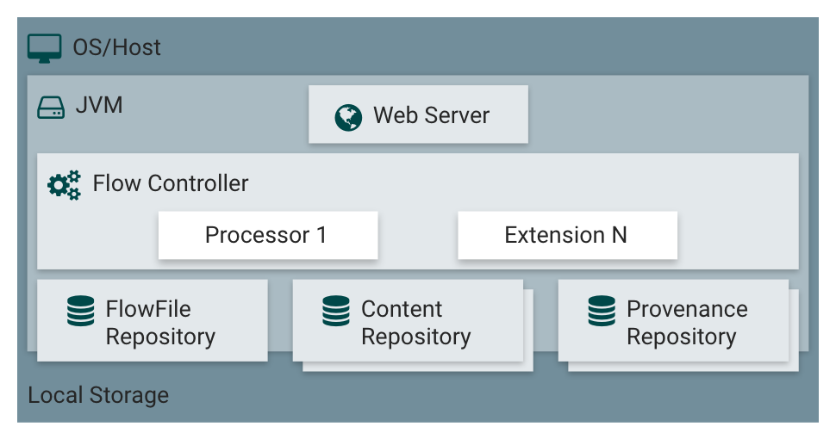

Slide 16
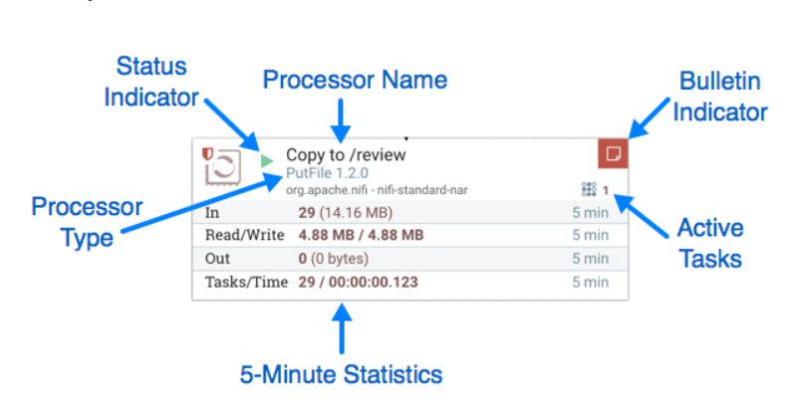
프로세서 설명

Slide 17
5-Minutes Statistics(5분 통계)
NOTE. FlowFile은 Data+Attribute를 의미
항목 | 설명
In | 입력으로 들어오는 FlowFile의 갯수 및 Size 를 표시
Read/Write | FlowFile이 사용한 Disk I/O
Out | 출력으로 나간 FlowFile의 갯수 및 Size를 표시
Tasks/Time | Concurrent Task 개수/ Single Task로 환산한 실행시간

